Slide 1
VELKÁ MĚSTA ČR
Školní projekt
2015/2016

Slide 2
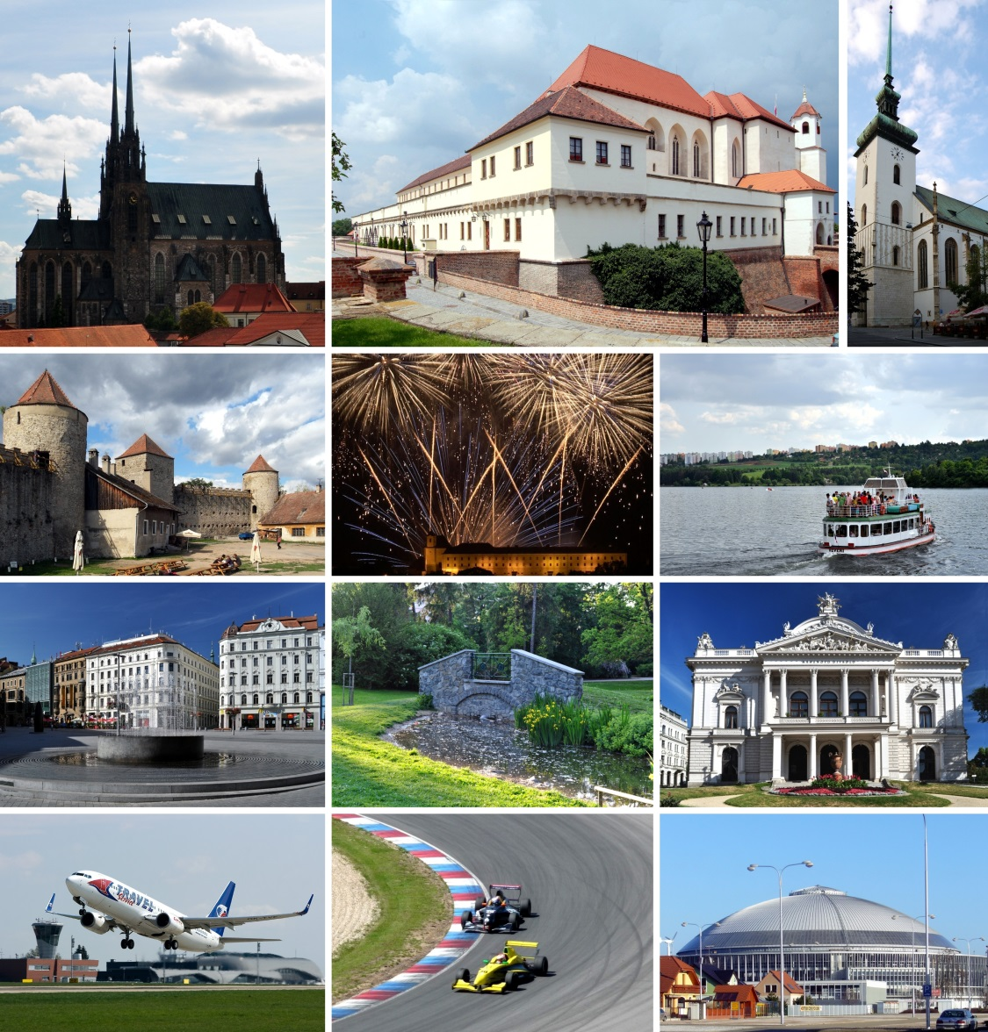
BRNO
· 2. Největší město v ČR
· 380 000 obyvatel
· Soutok Svratky a Svitavy
· Centrum soudní moci
· Kulturní moravská metropole

Slide 3
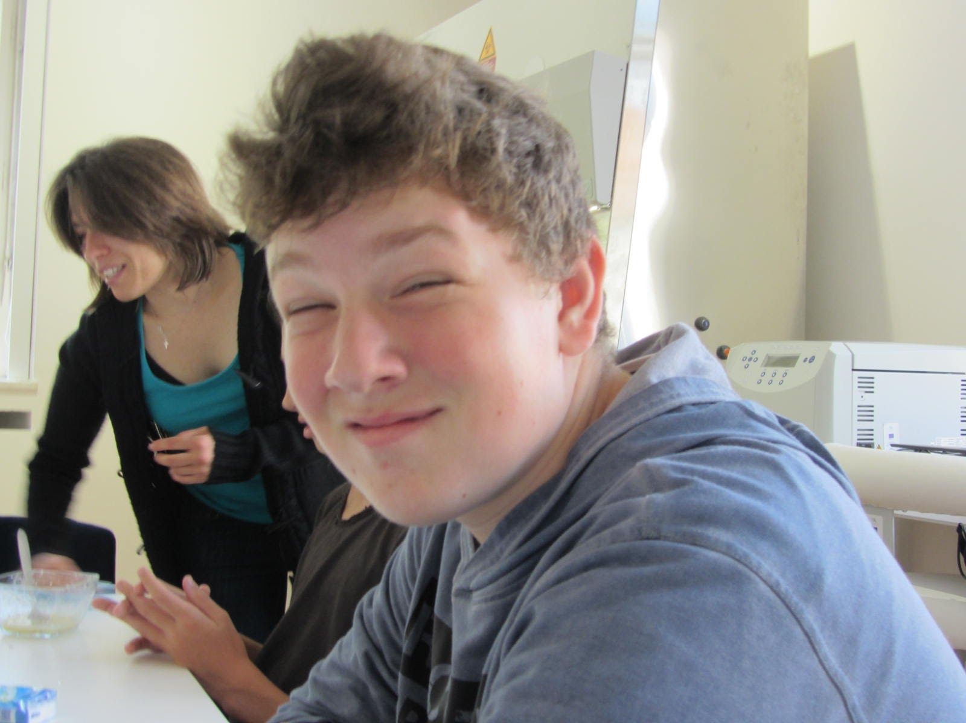
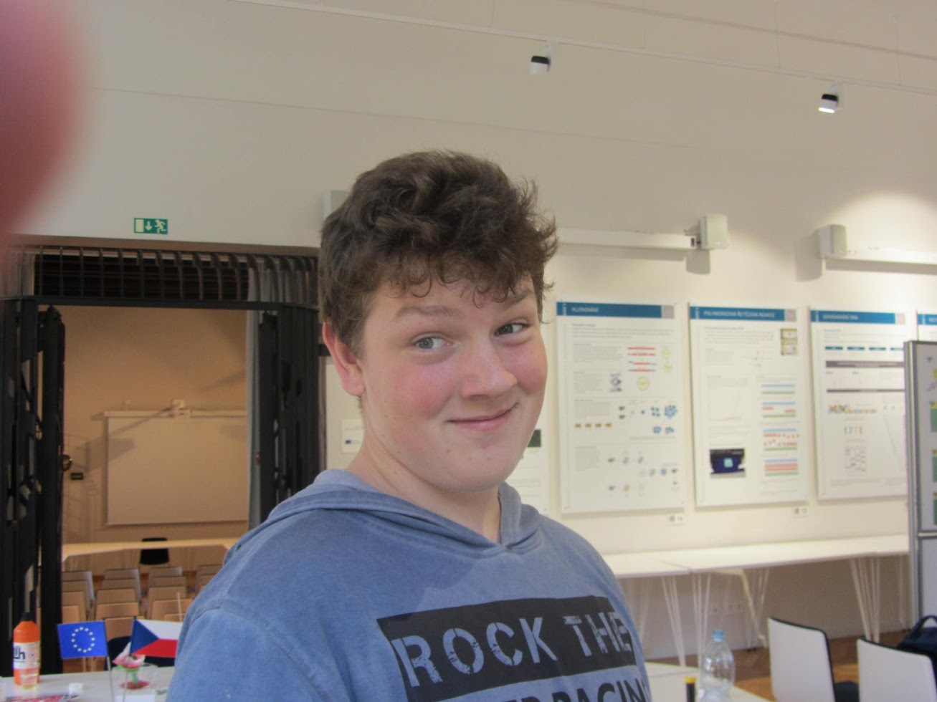
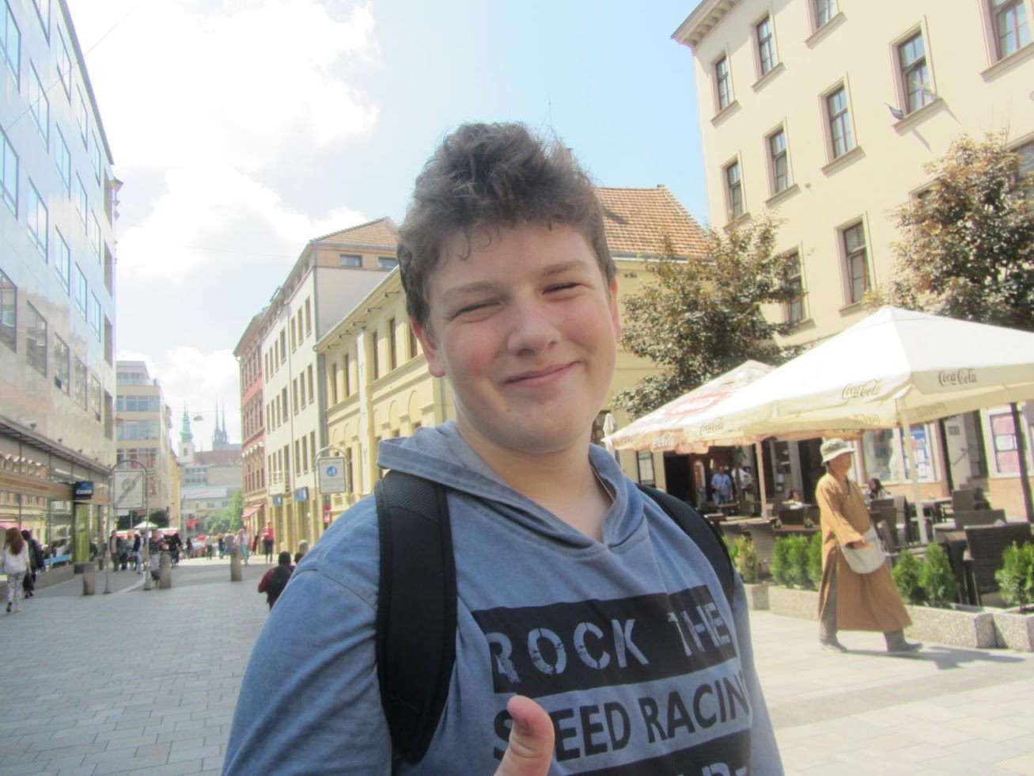
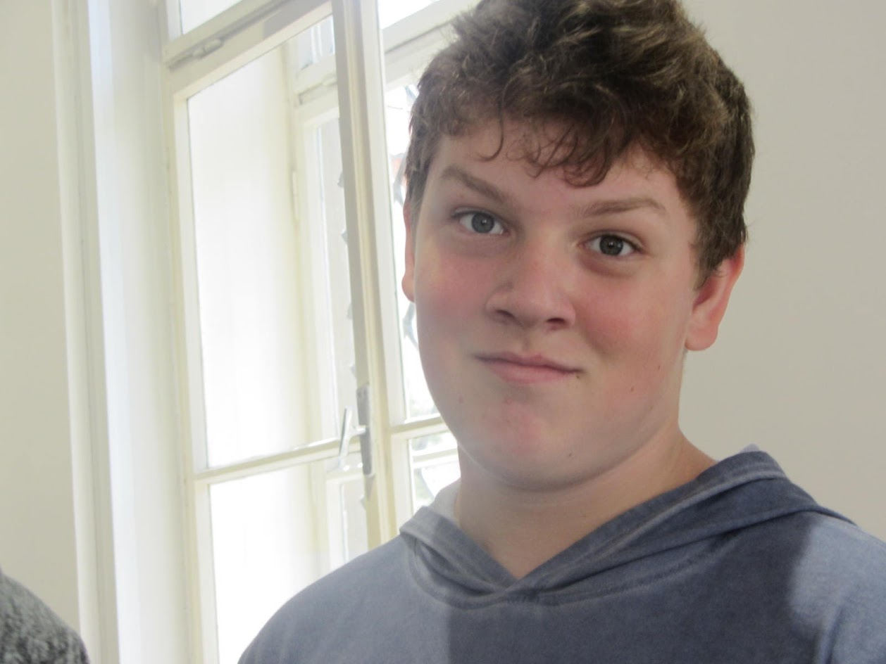

Slide 4
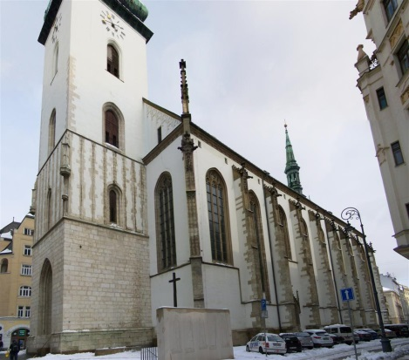
Kostel sv. Jakuba
Pozdně gotický trojlodní halový kostel
Jakubské náměstí
Historie sahá až do 13. století

Slide 5
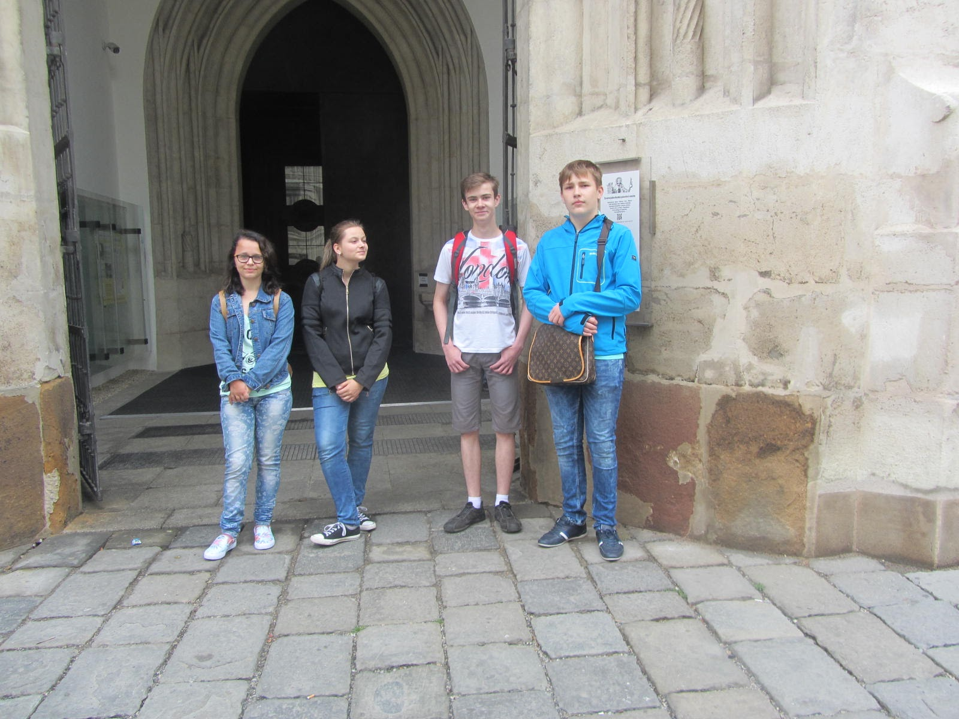

Slide 6
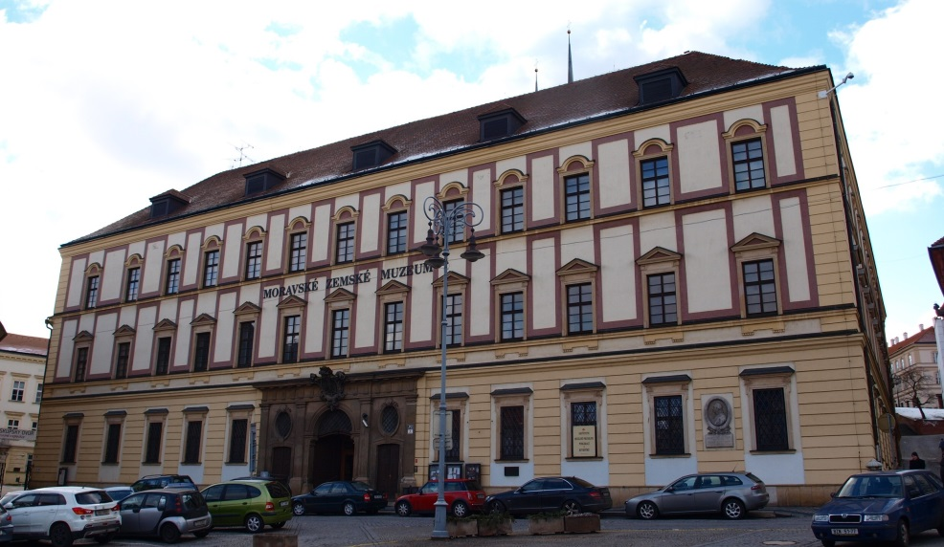

Moravské zemské muzeum
největší a nejstarší muzeum na Moravě
založeno v roce 1817 dekretem Františka I.
sbírky z nejrůznějších oborů: historie
biologie
geologie
tvořeno pěti budovami

Slide 7
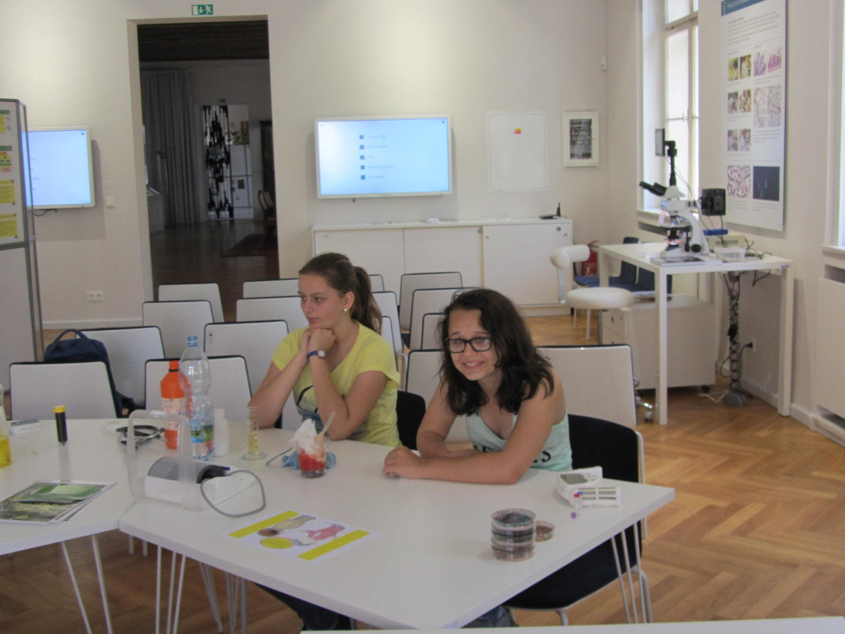
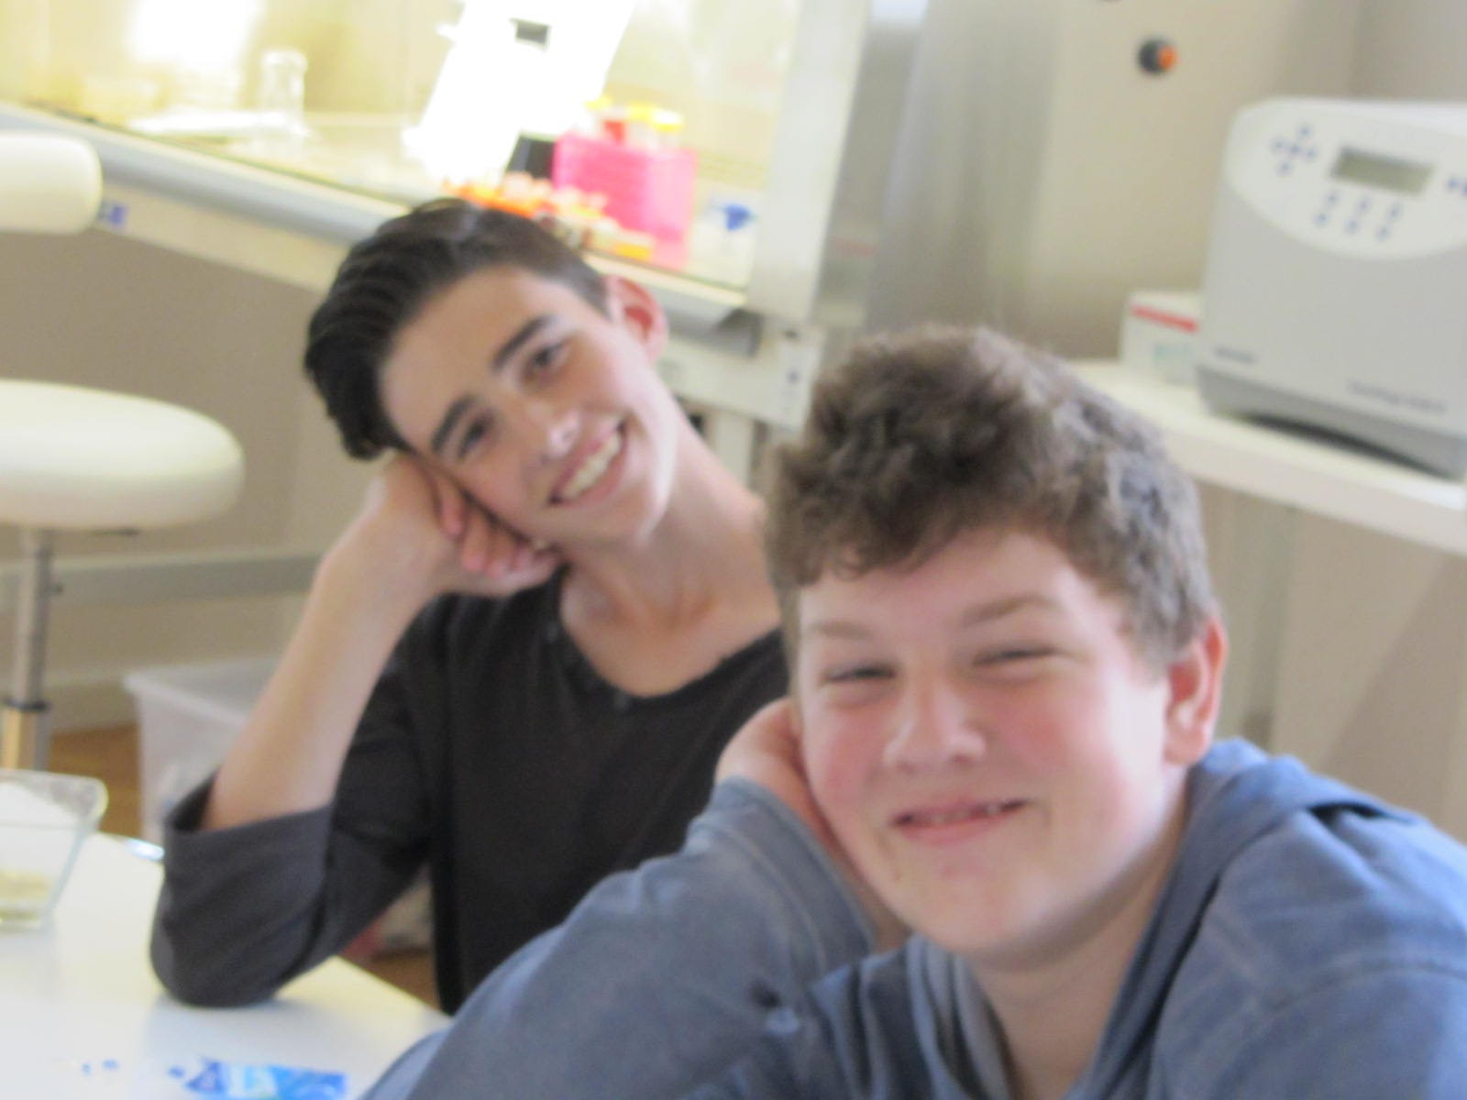
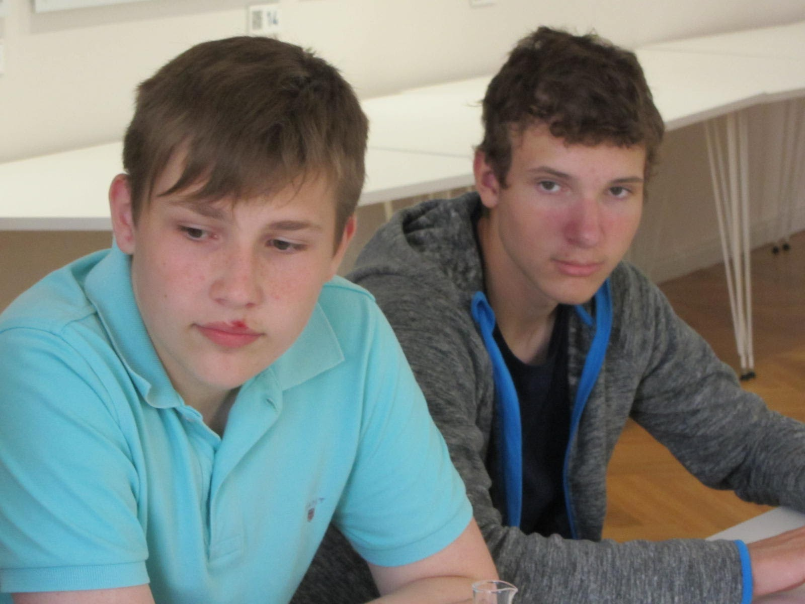
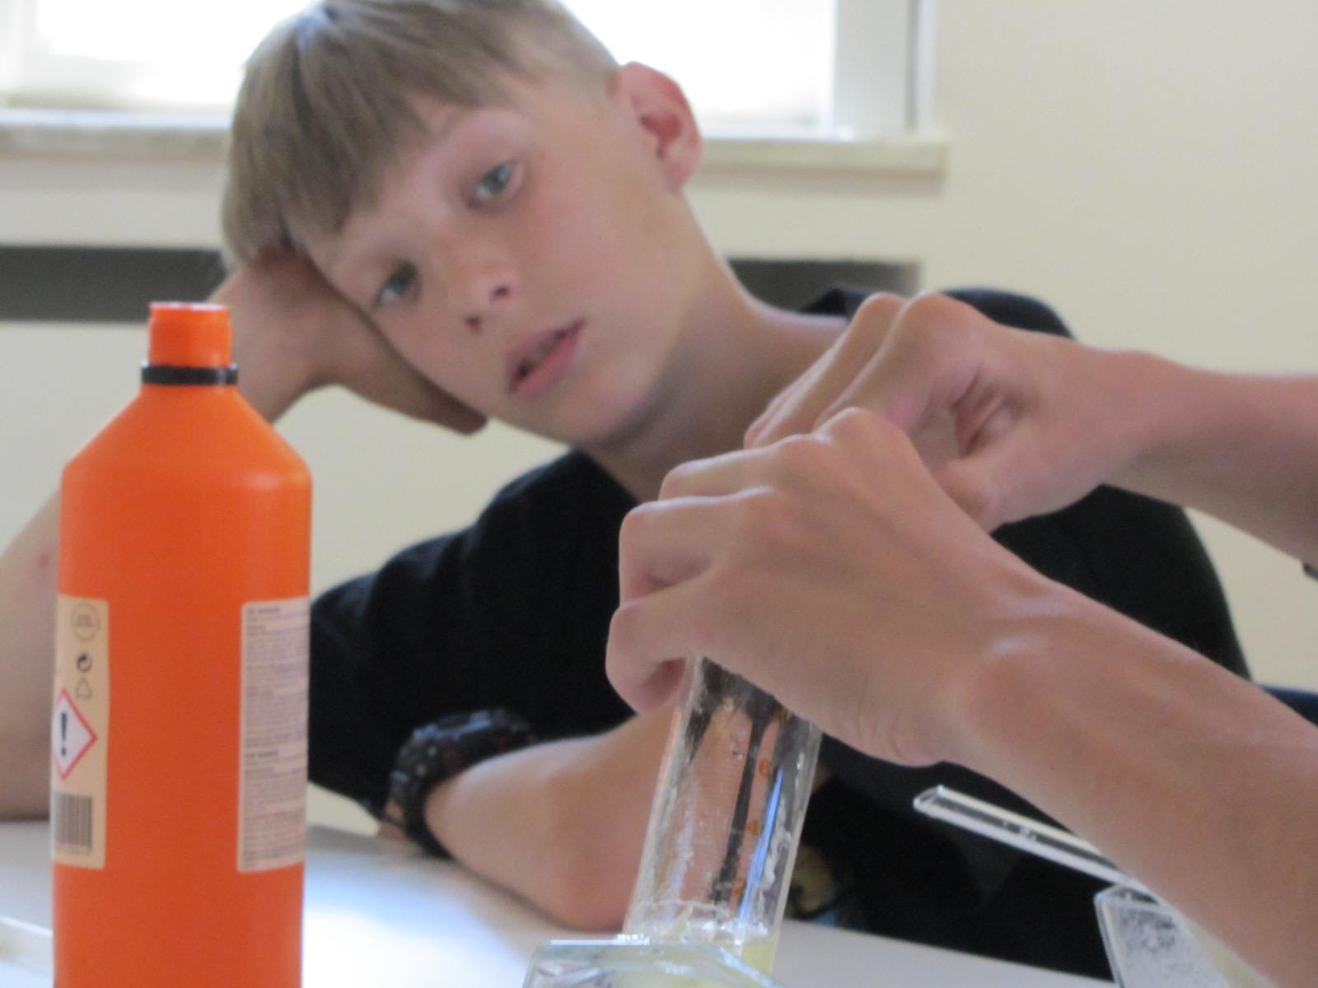

Slide 8
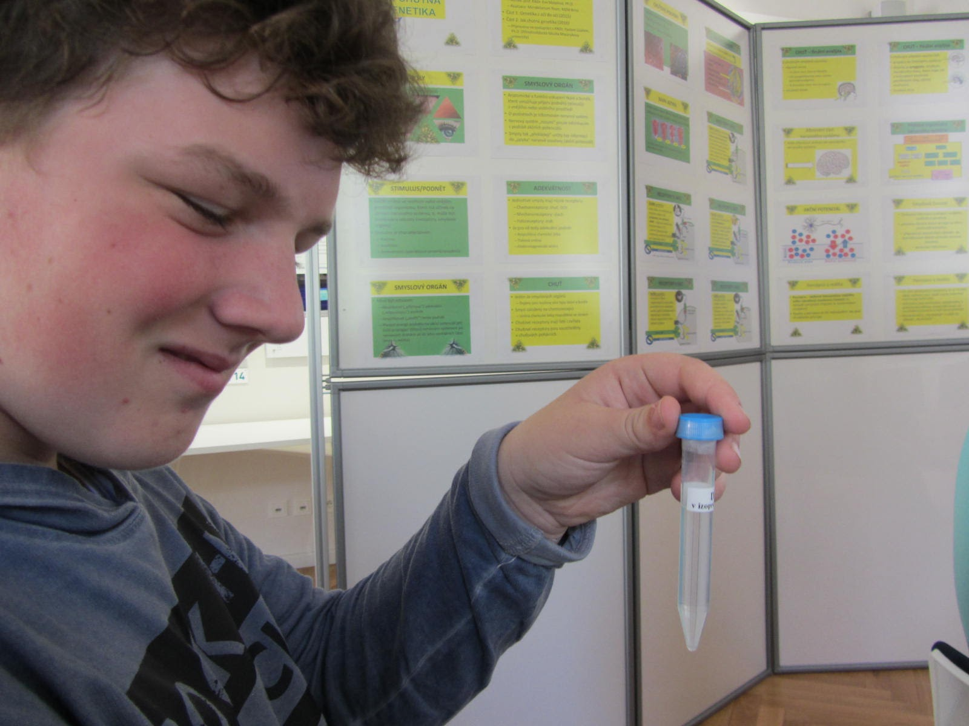
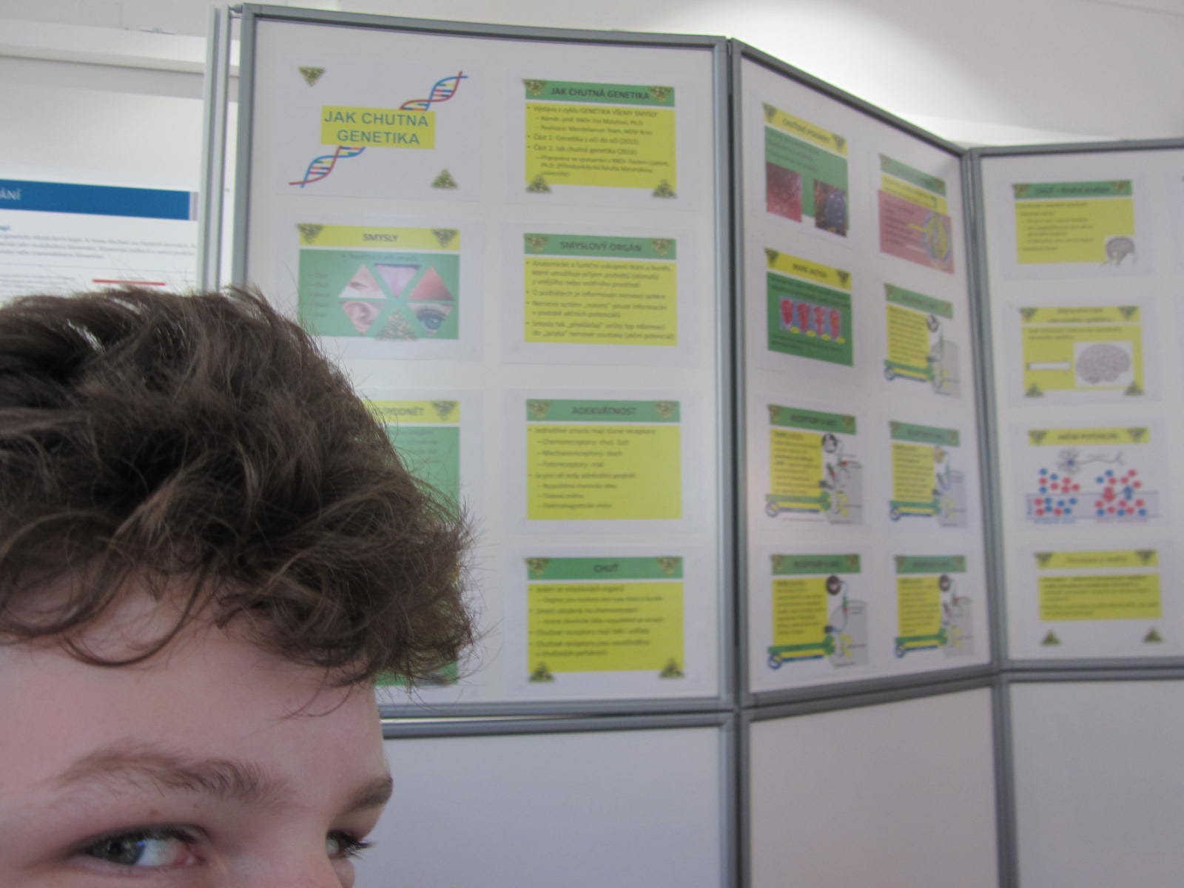
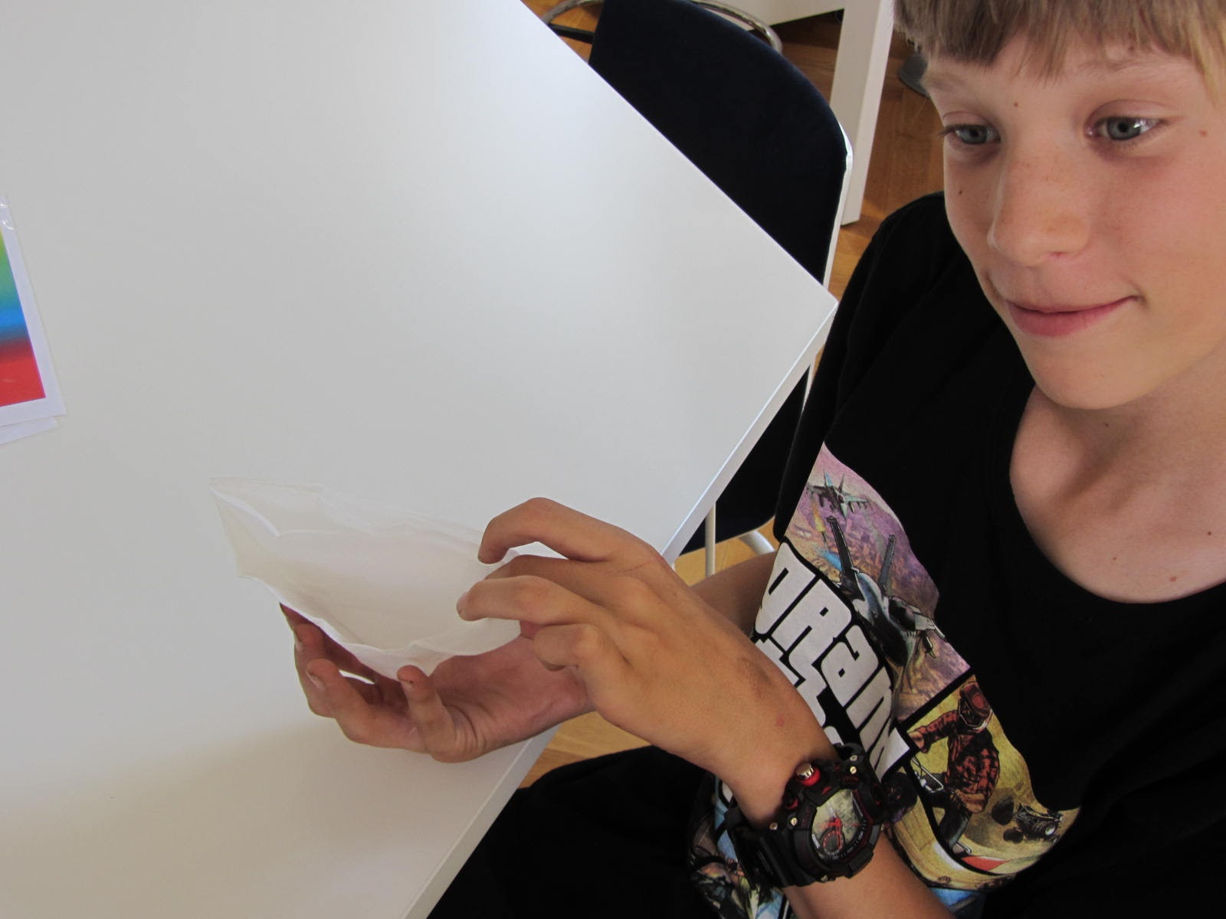
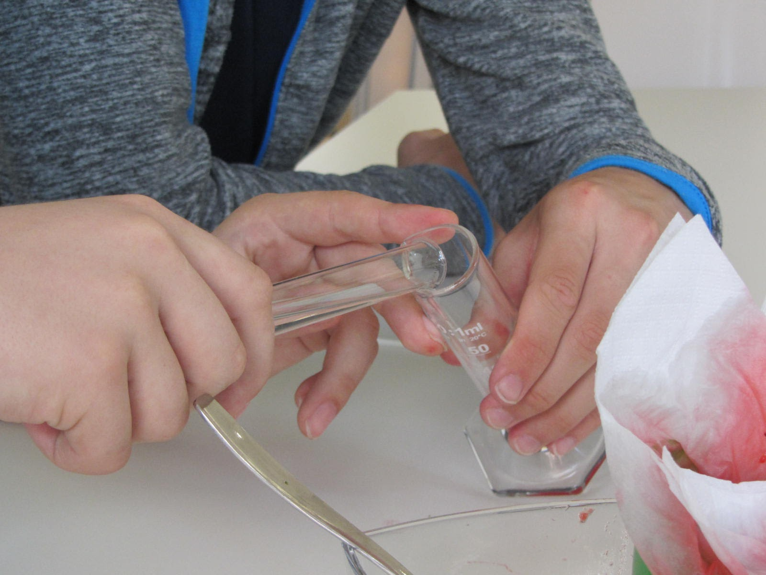

Slide 9
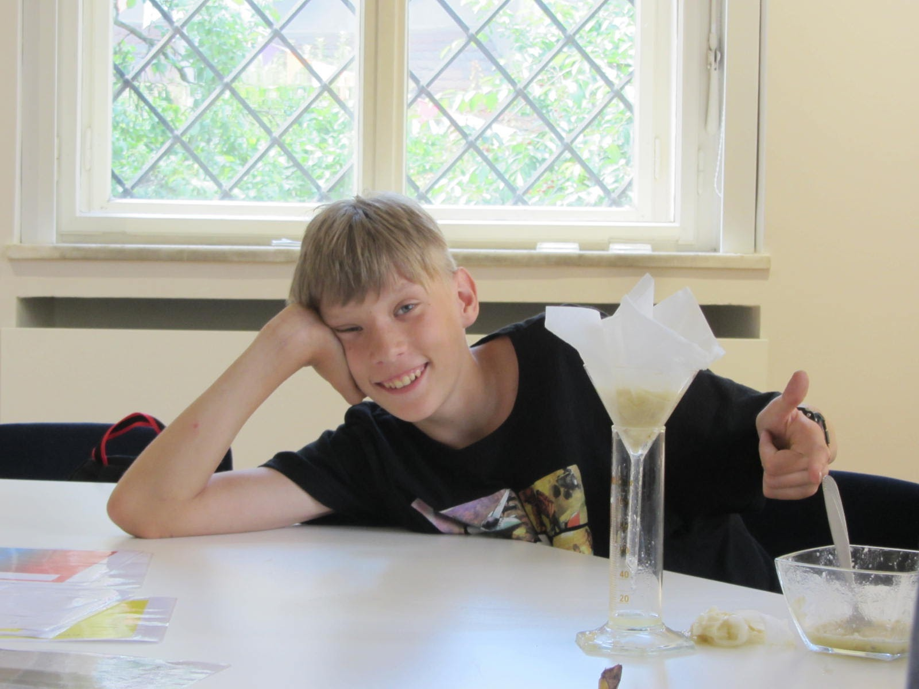
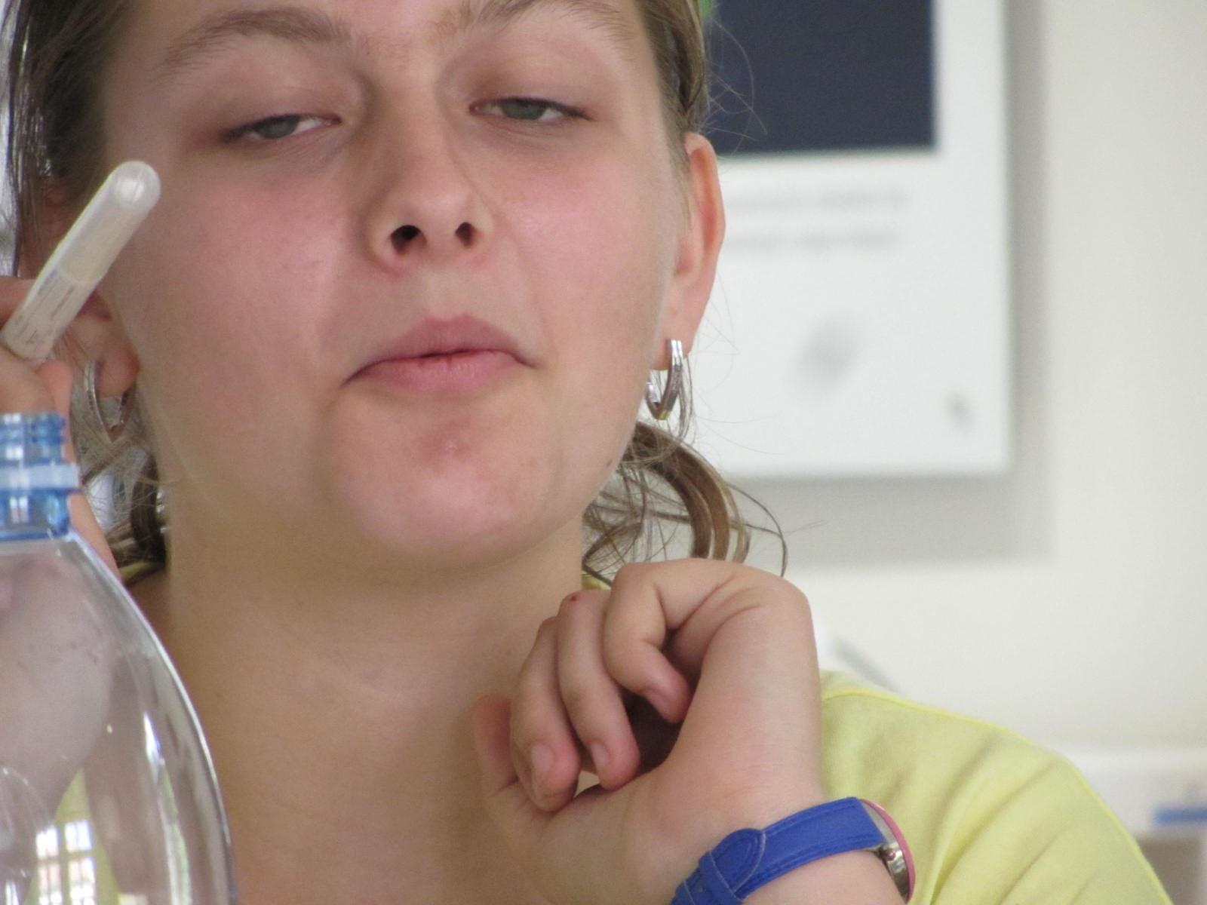
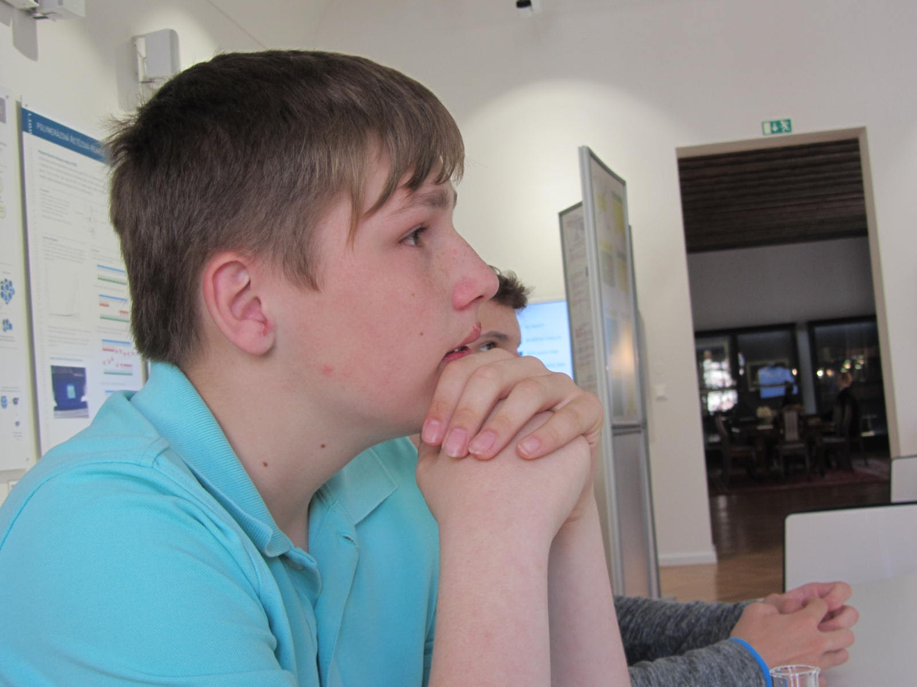
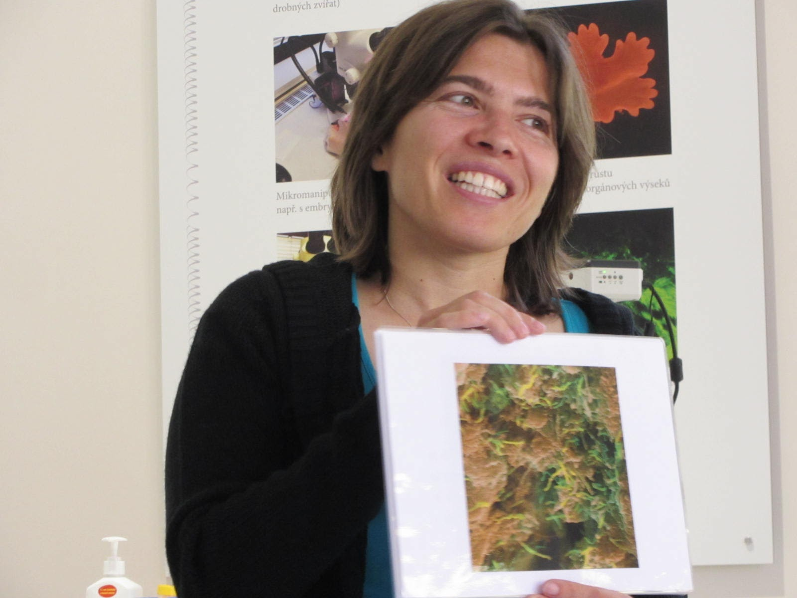

Slide 10
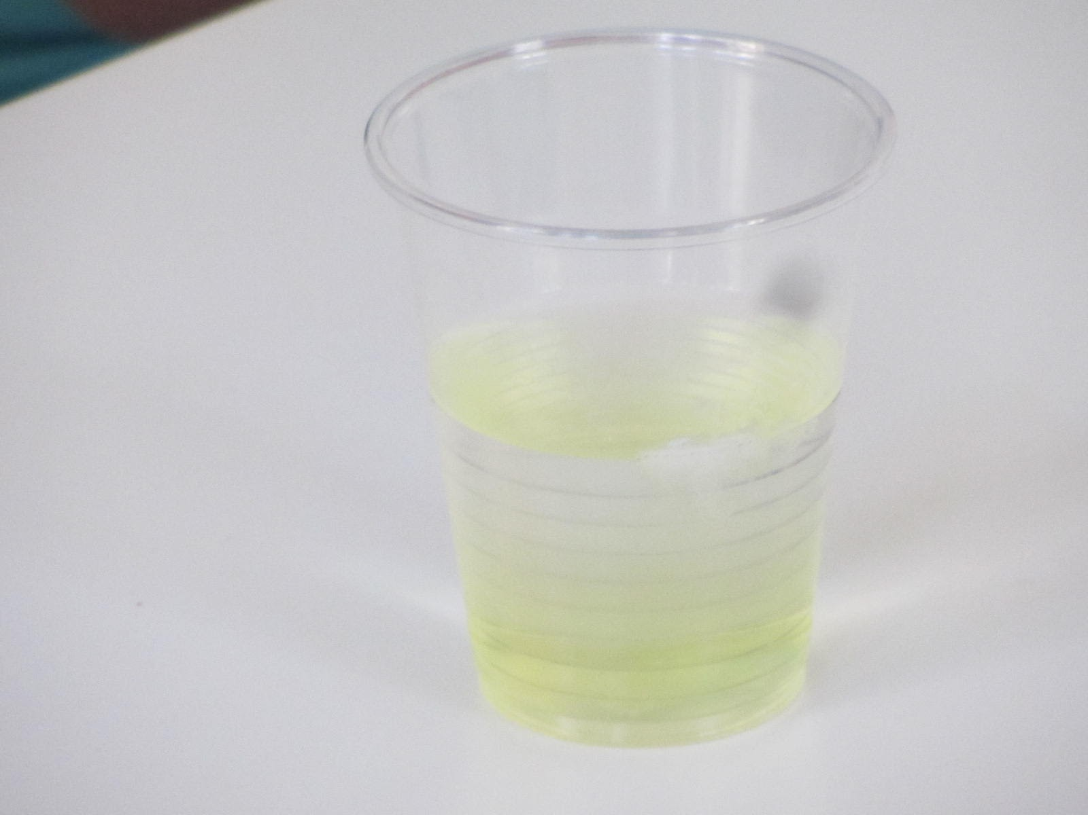
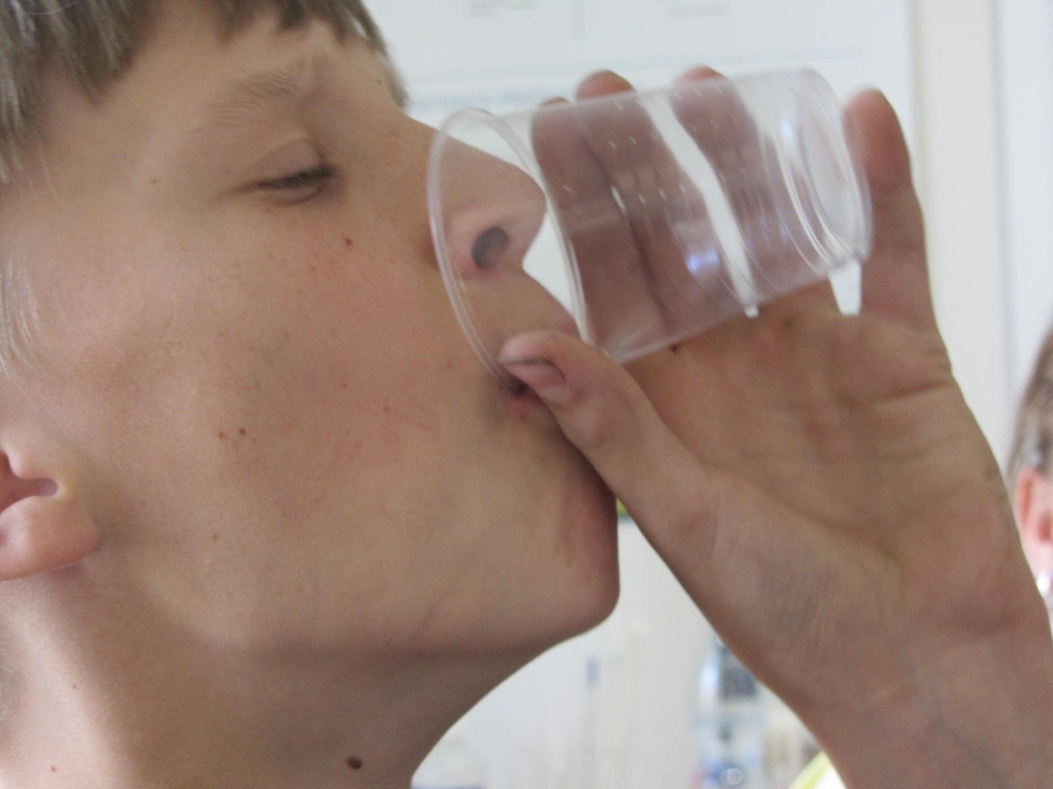
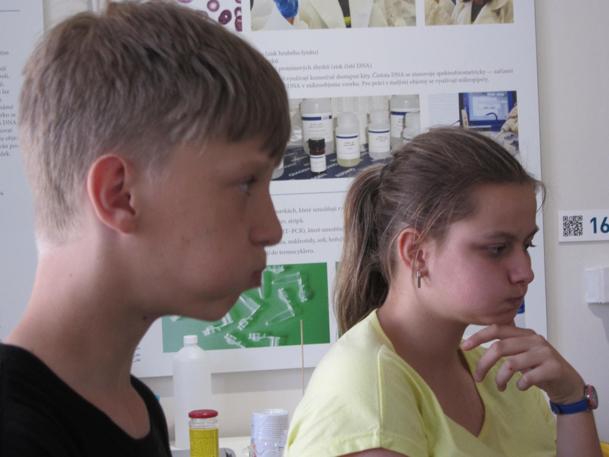
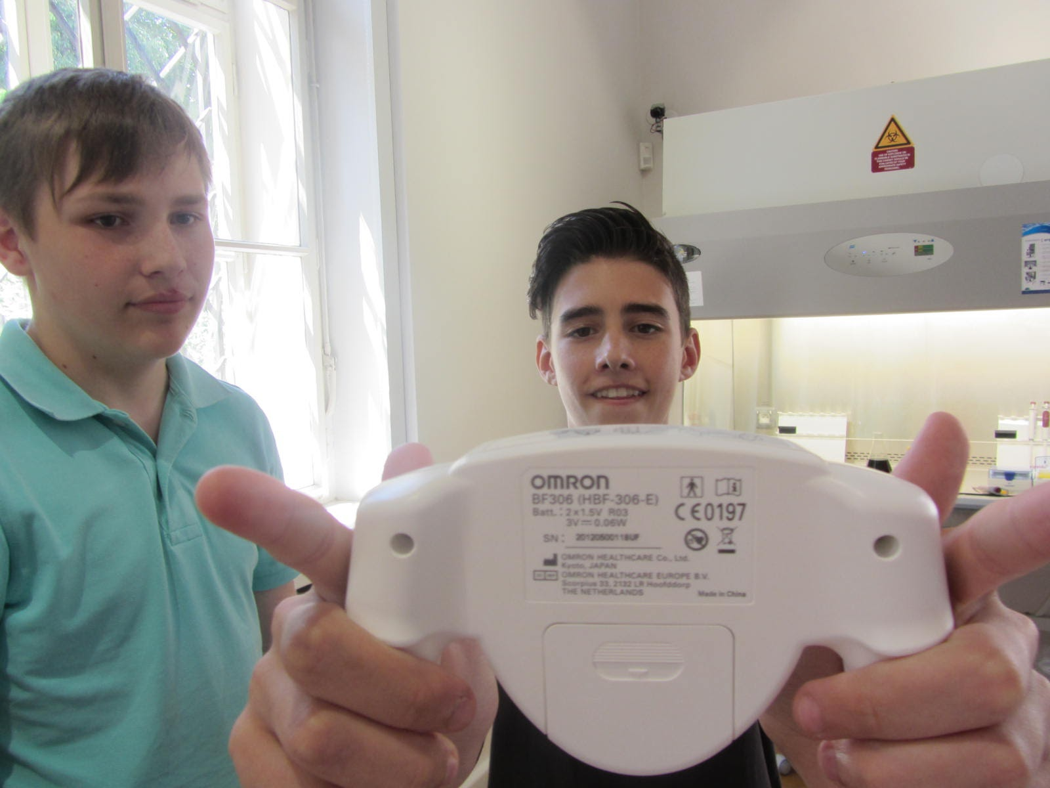

Slide 11
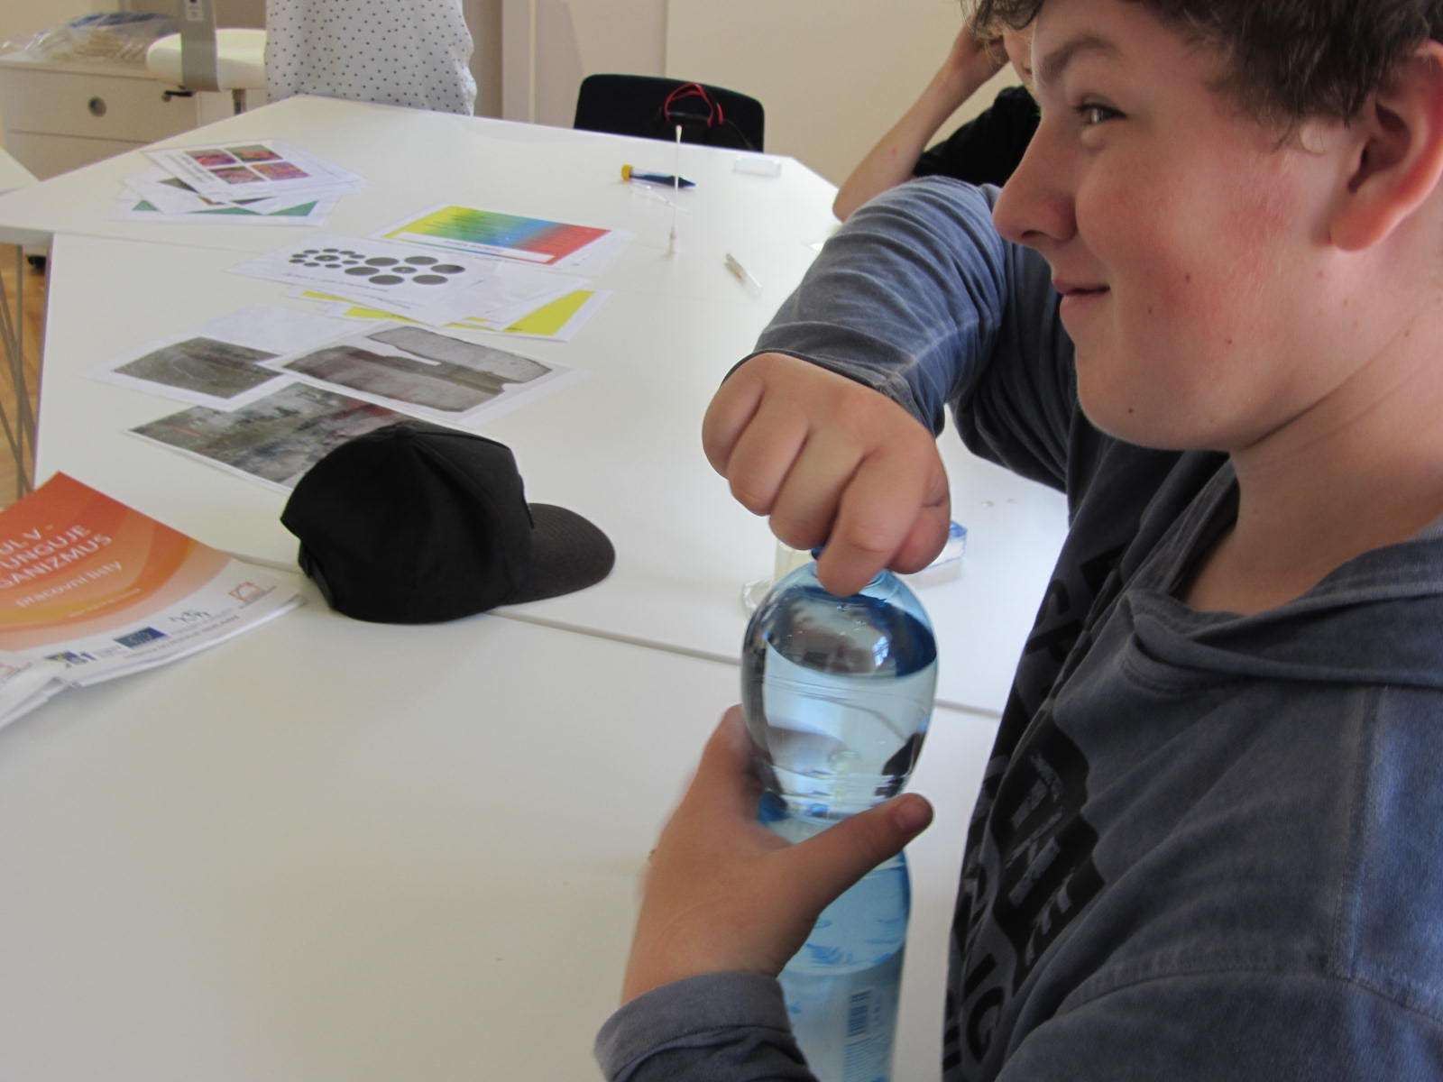
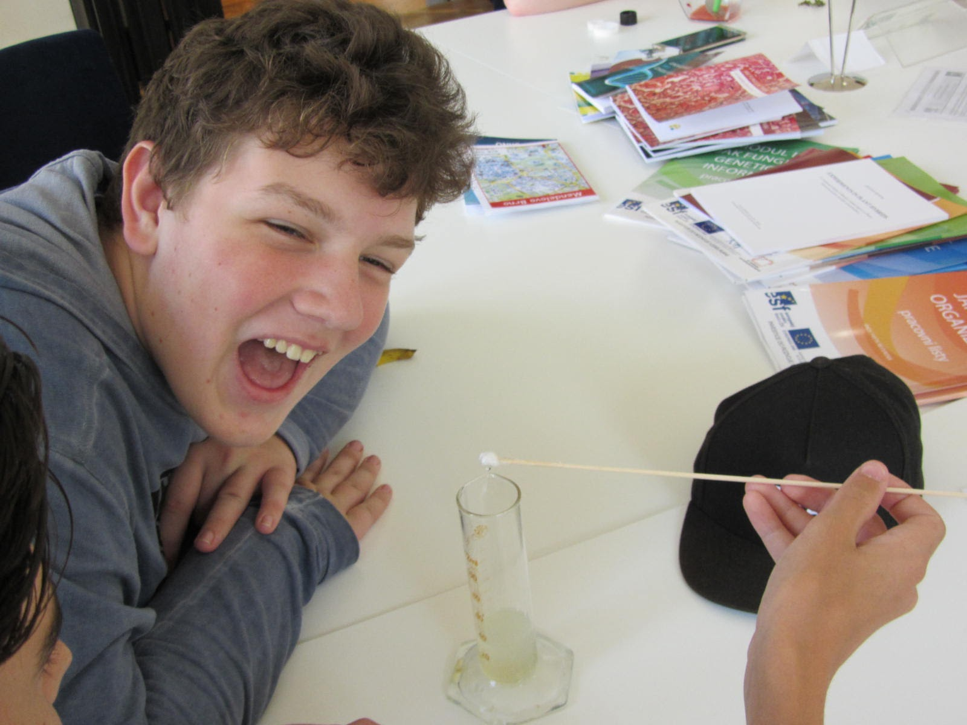
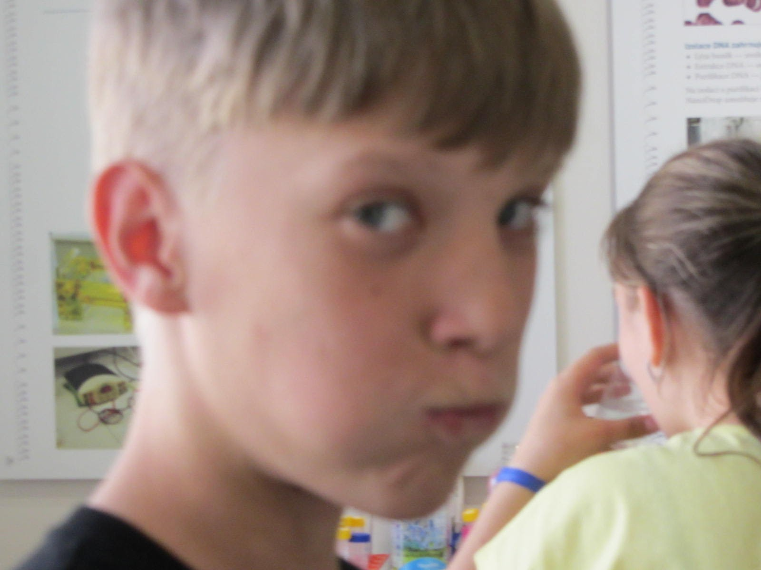
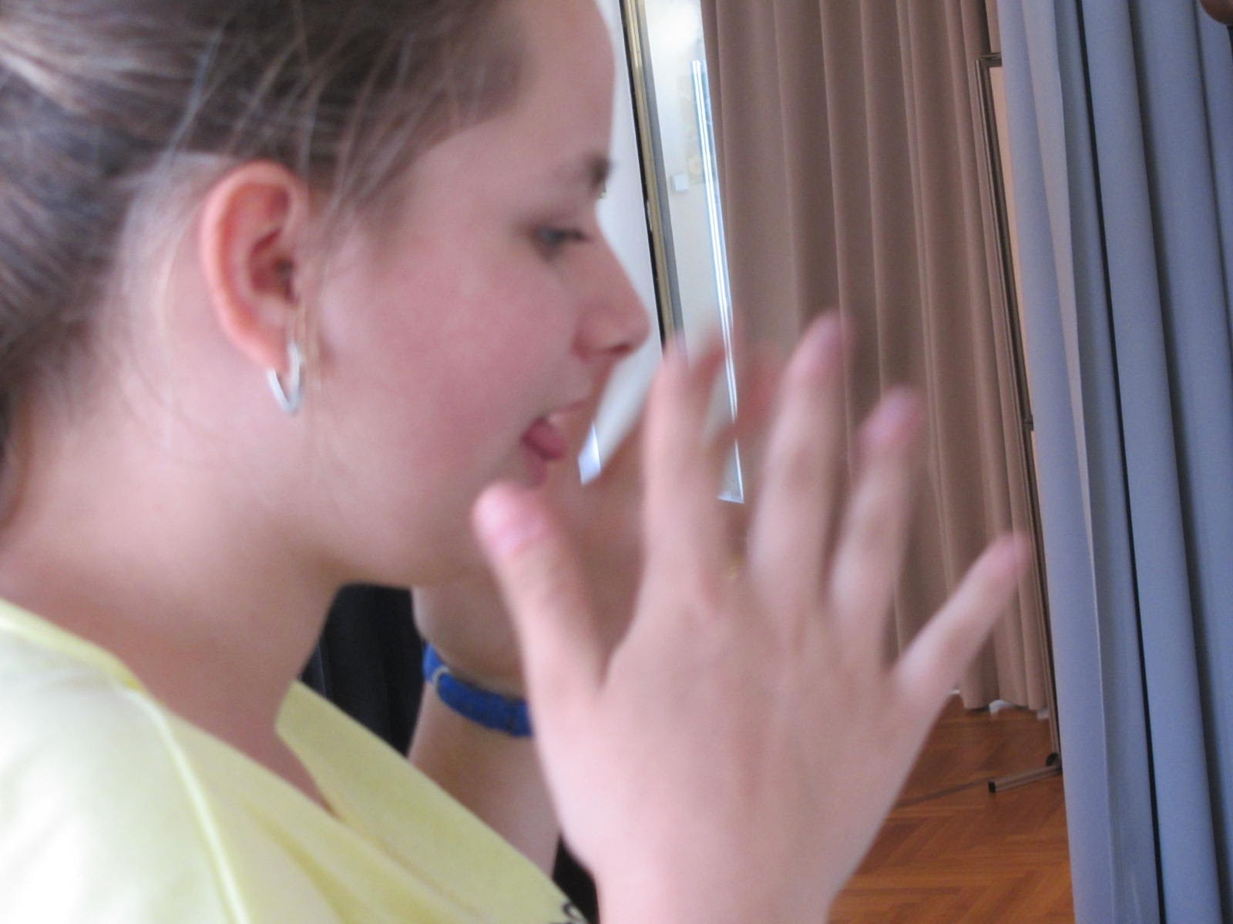

Slide 12
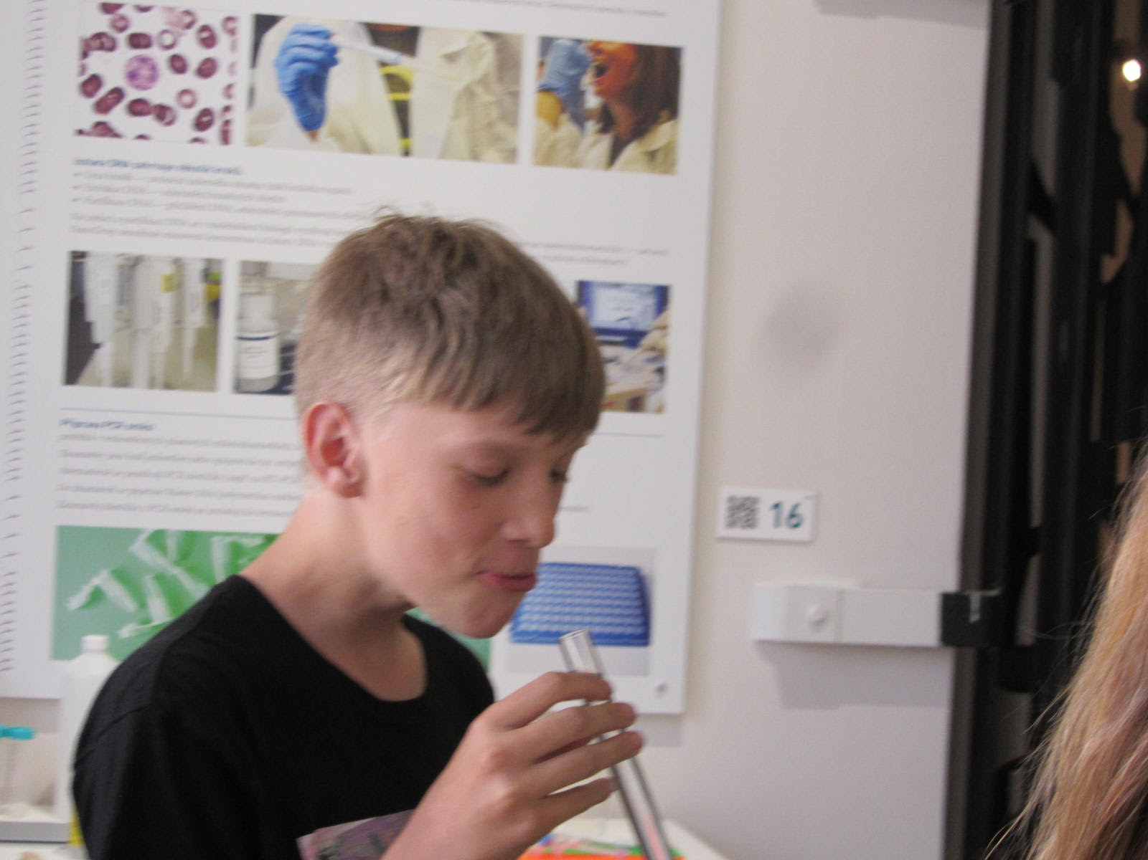
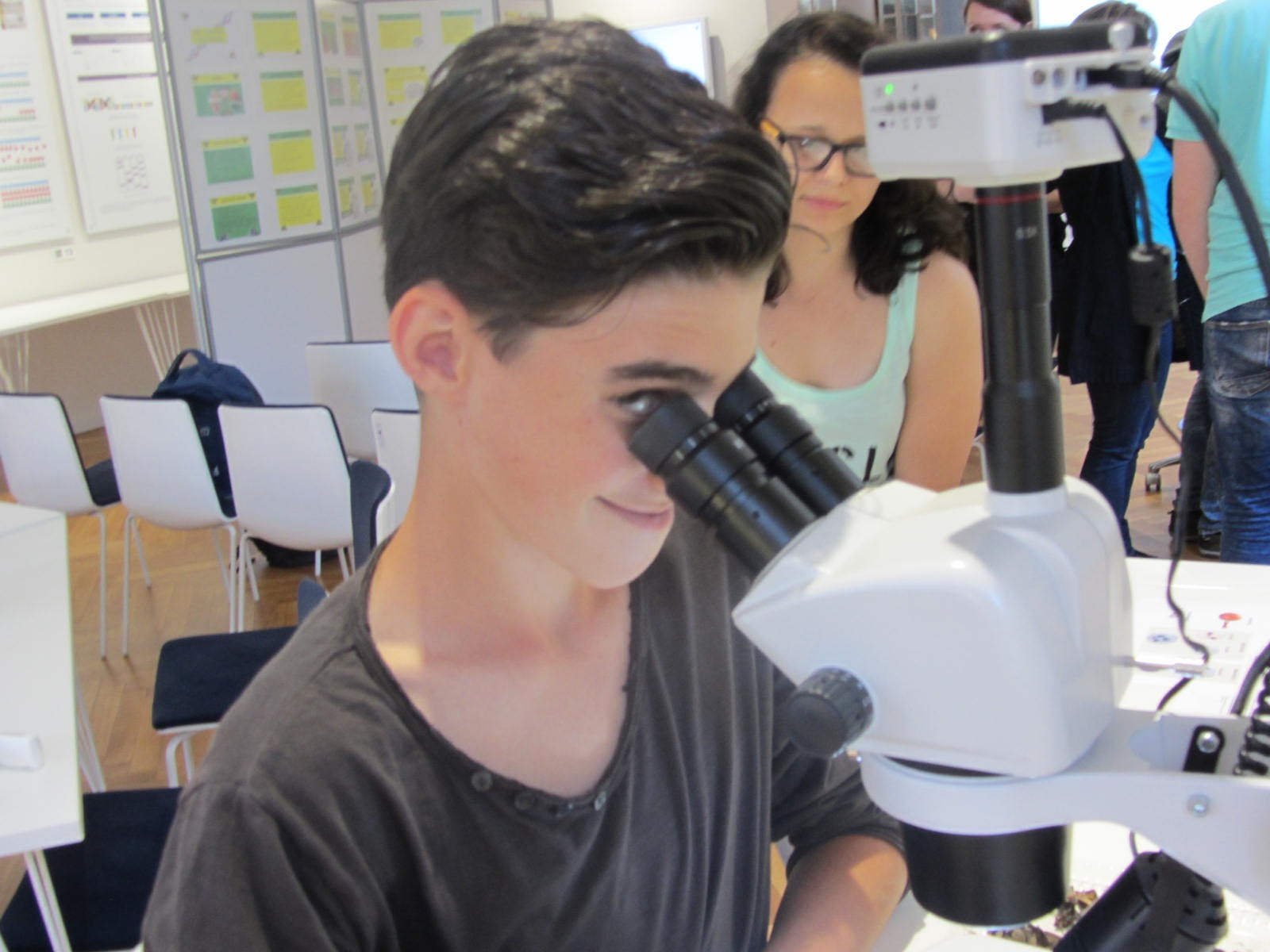
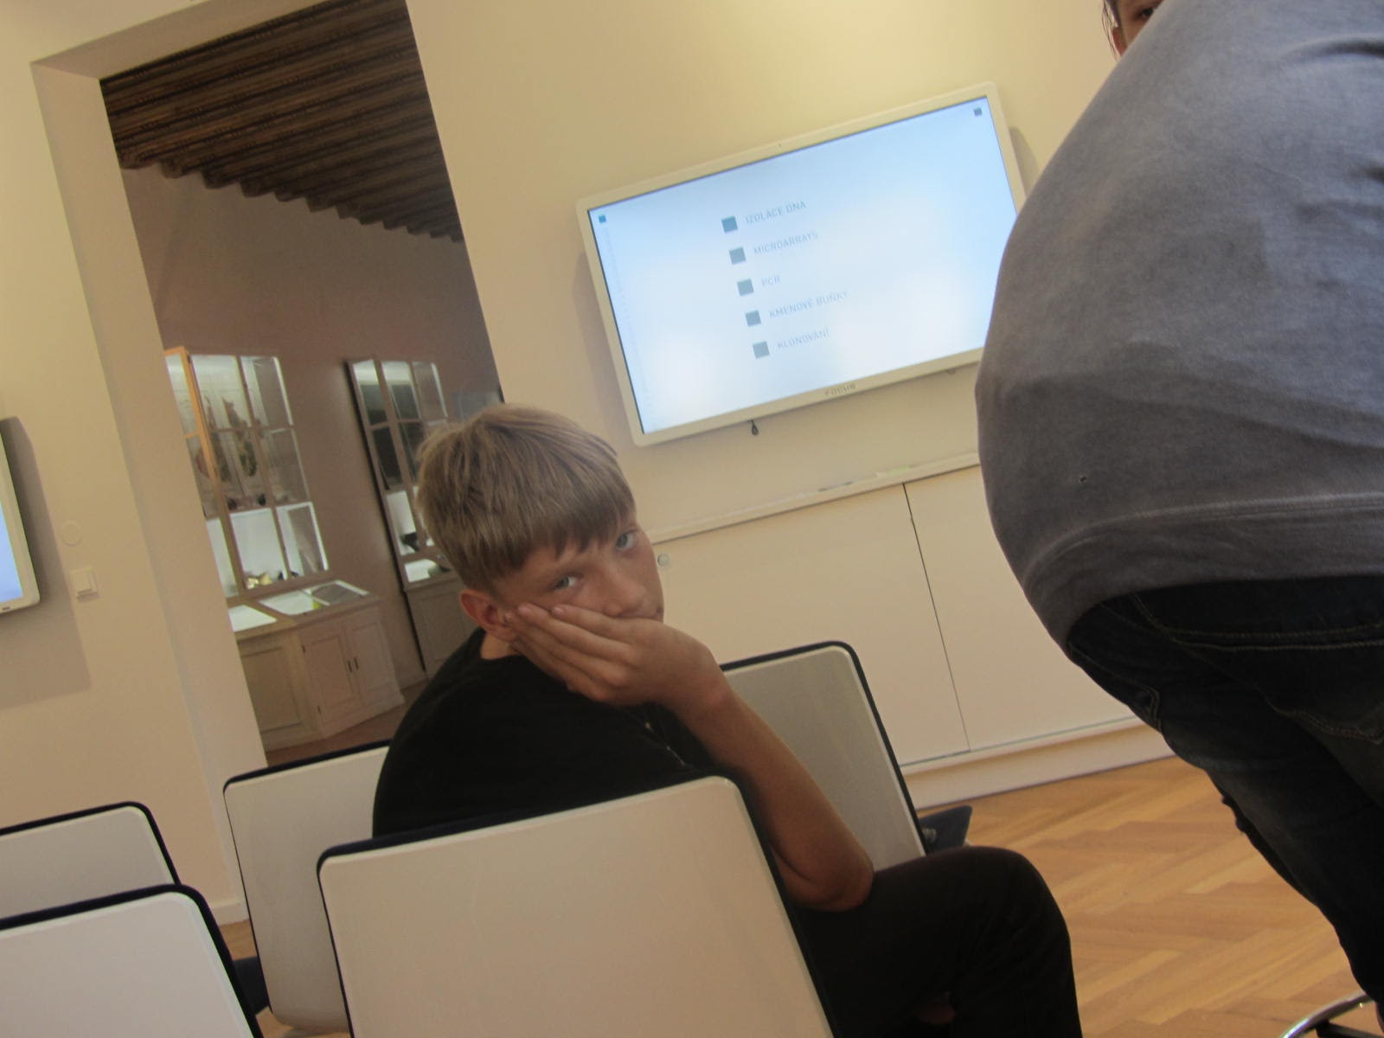
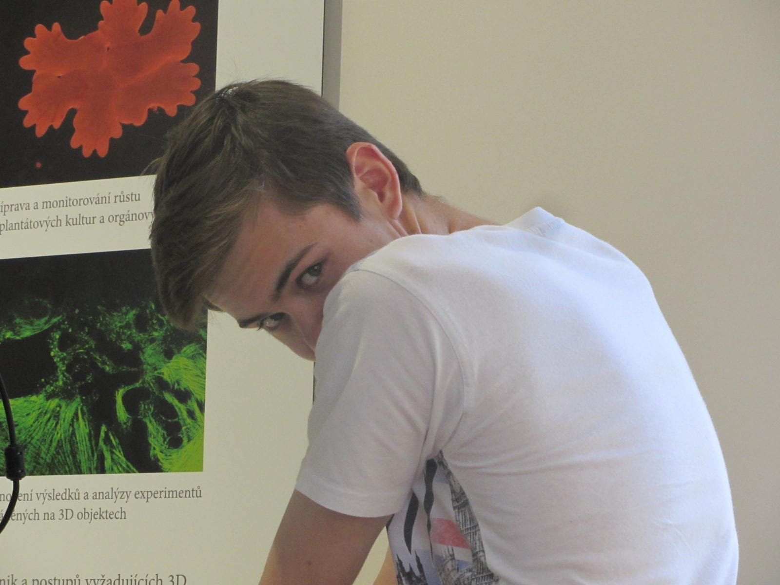

Slide 13
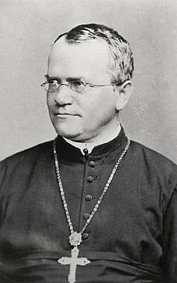
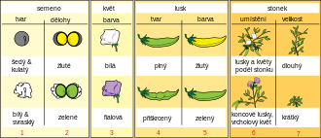
Johann Gregor Mendel (1822-1884)
rakouský přírodovědec a průkopník genetiky
augustiniánský mnich a opat
věnoval se křížení hrachu a sledování potomstva
Mendelovy zákony genetiky

Slide 14
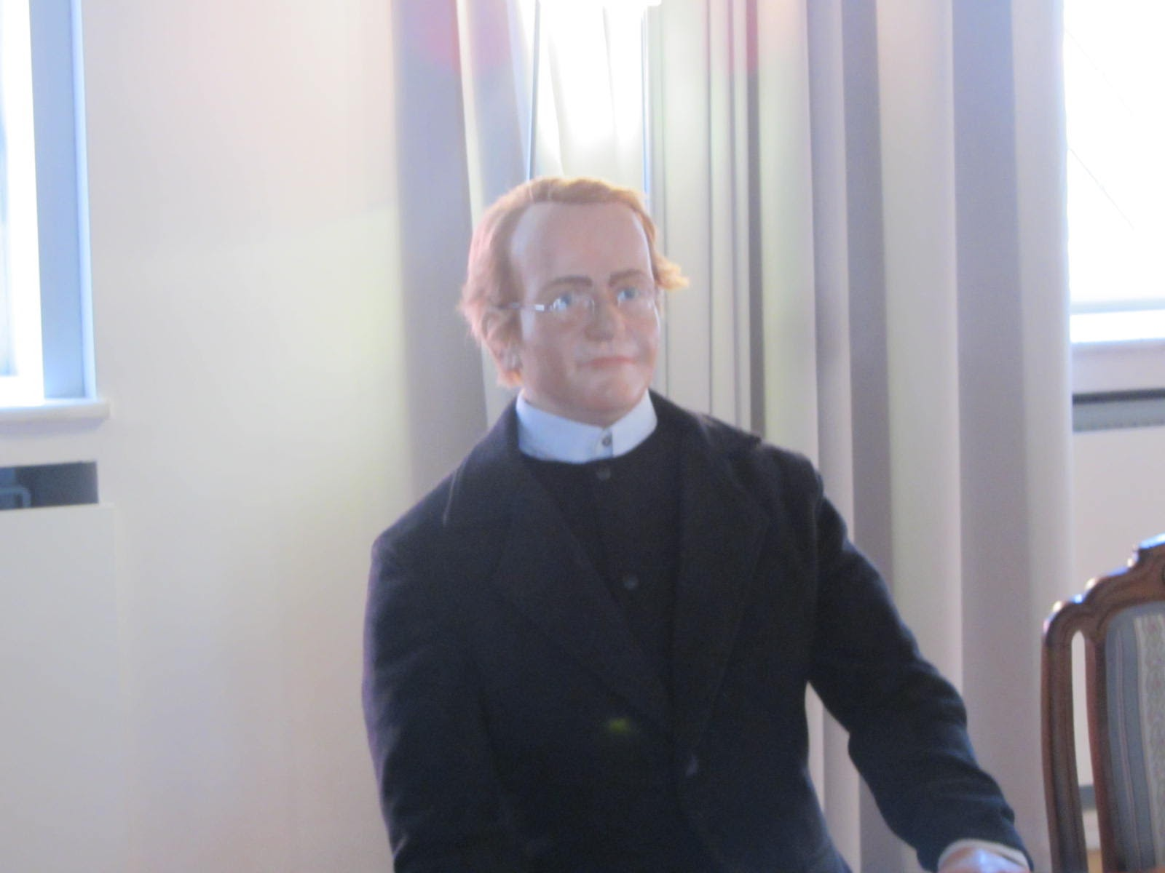

Slide 15
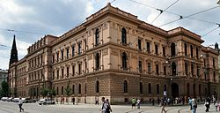
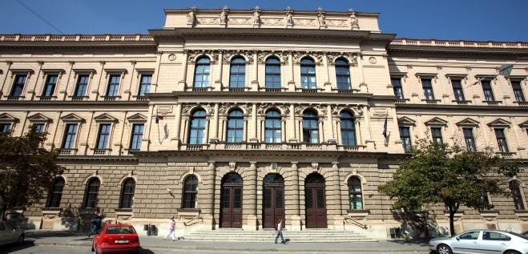
Ústavní soud
poskytuje ochranu základních lidských práv fyzických a právnických osob
sídlem ústavního soudu je Brno
je umístěn v budově bývalé Moravské zemské sněmovny
je specializovaná česká soudní instituce

Slide 16
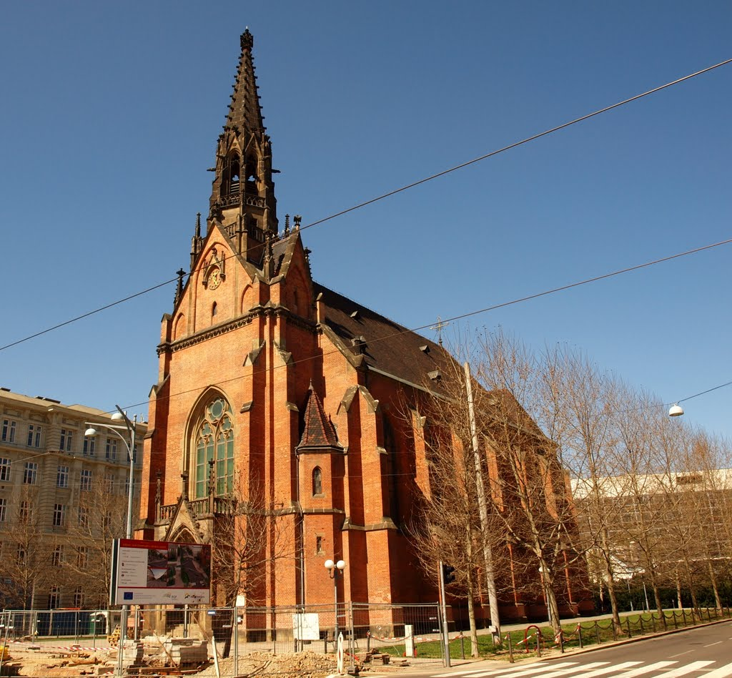
Českobratrský evangelický chrám Jana Amose Komenského
Lidově zvaný Červený kostel
Postaven roku 1867
Styl severoněmecké gotiky
Sochařské práce od Franze Schönthalera

Slide 17
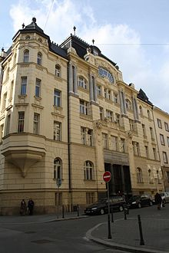
JAMU
Janáčkova akademie múzických umění
Založena 12. září 1947 v Brně
Její vznik byl inspirován postavou Leoše Janáčka
Tvoří ji Divadelní fakulta a Hudební fakulta
Navštěvovali ji např. T.G. Masaryk nebo Alfons Mucha

Slide 18
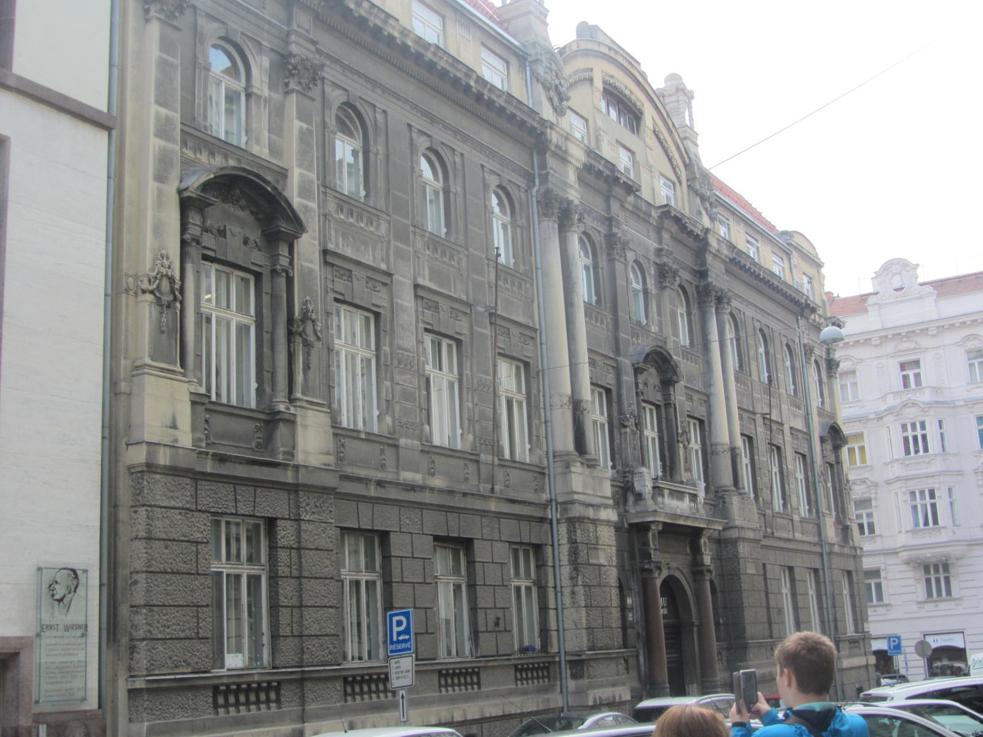

Slide 19
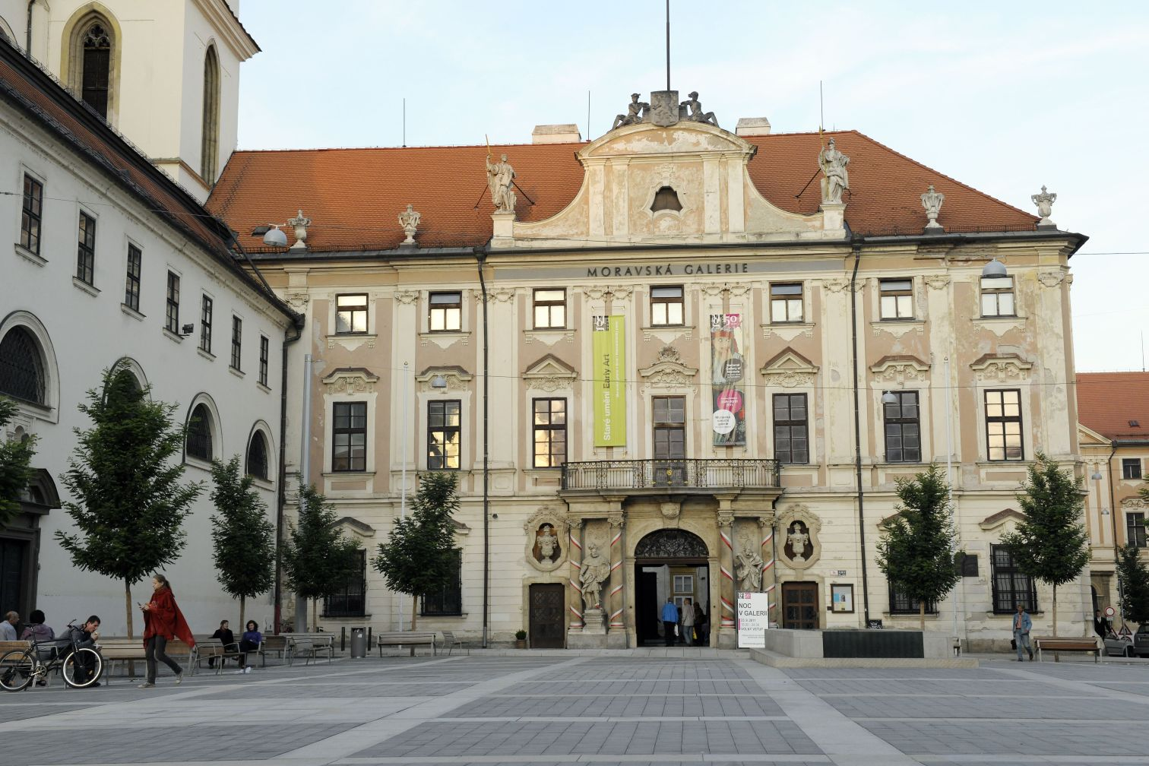
Moravská Galerie
Druhé největší muzeum umění v ČR
Je výjimečná šíří svého záběru
Jako jediné muzeum v ČR se zabývá výtvarnou kulturou zcela komplexně
Pracuje s malbou, grafikou a plastikou, i s fotografií

Slide 20
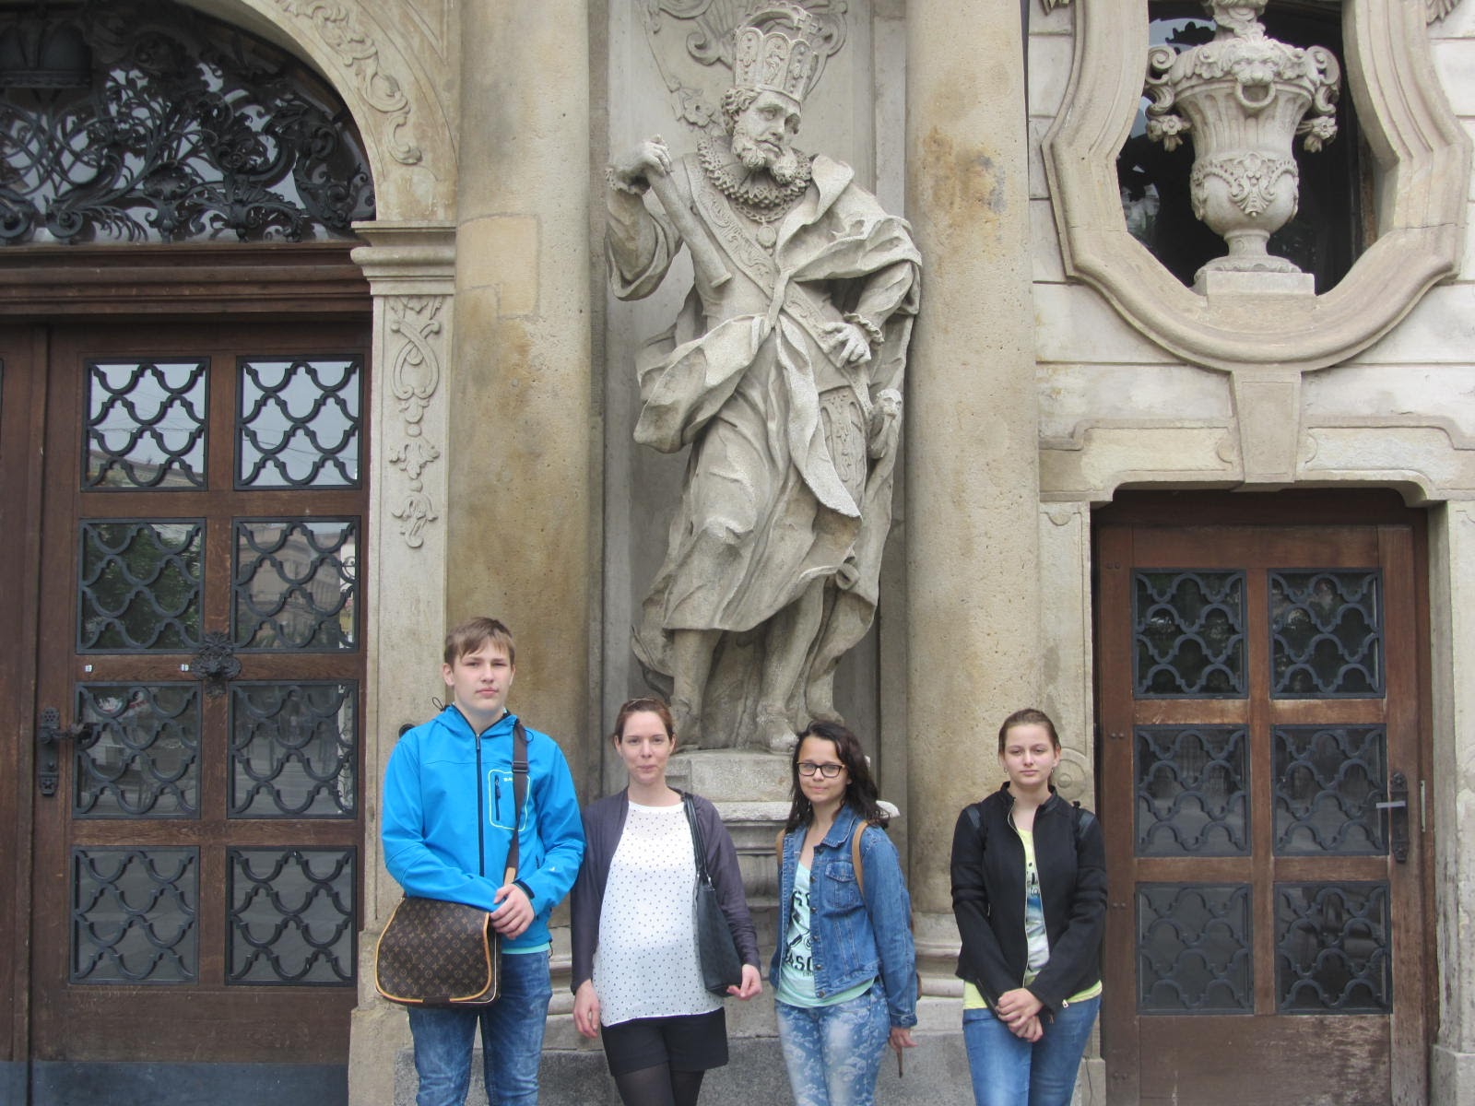

Slide 21
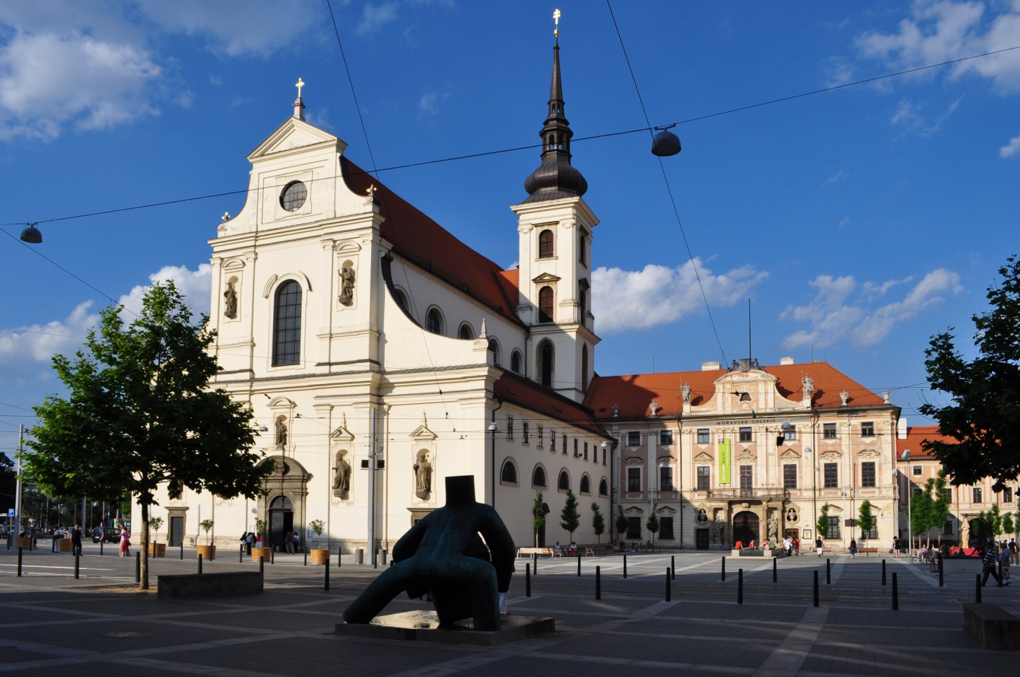
Kostel sv. Tomáše apoštola
Barokní farní kostel
Počátky chrámu sahají do 14. století
Založil jej Jan Jindřich
Jeho současná barokní podoba pochází ze 17. století

Slide 22
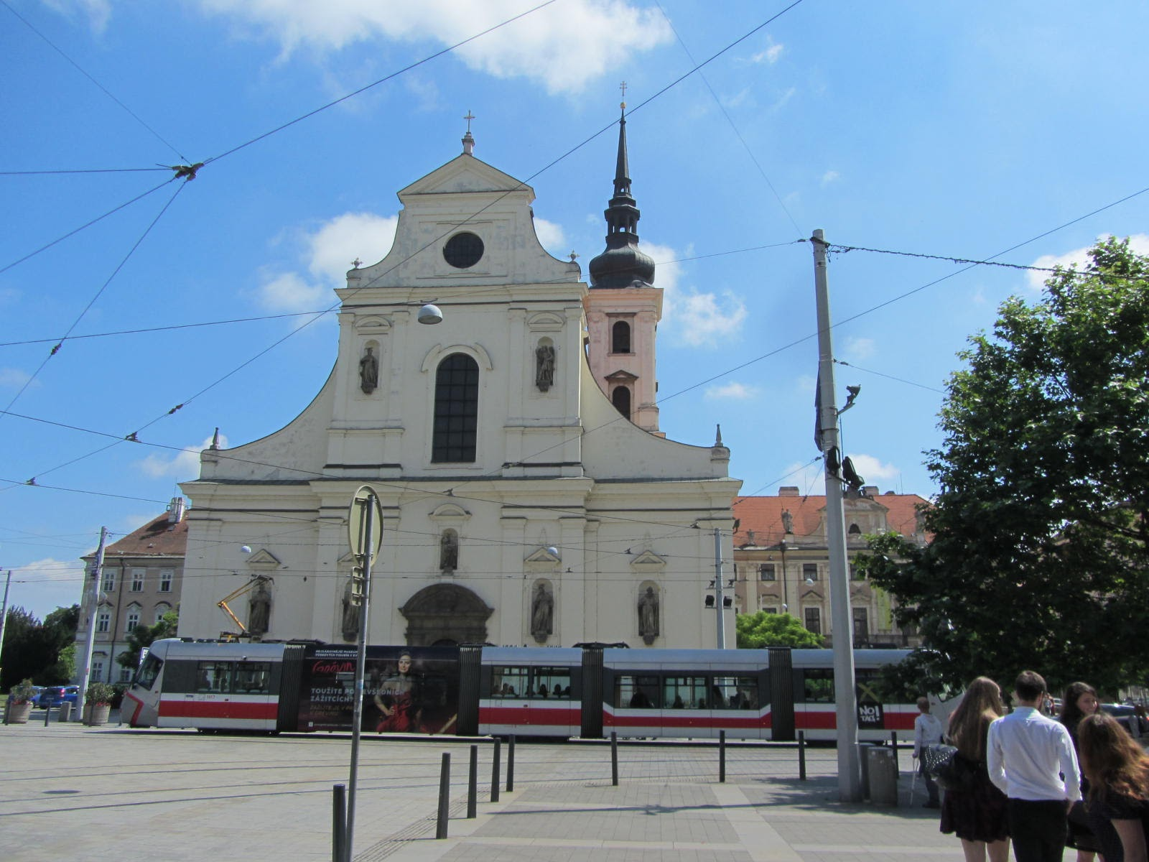

Slide 23
Na závěr prohlížení památek jsme navštívili LOGIQ Game, kde jsme měli za úkol se pomocí potřebných informací dostat do sejfu, z něj vzít důkaz k usvědčení mafiána a uniknout z místnosti, to celé do jedné hodiny.
Oběma týmům se to podařilo, všem se hra i celý výlet líbil.

Slide 24
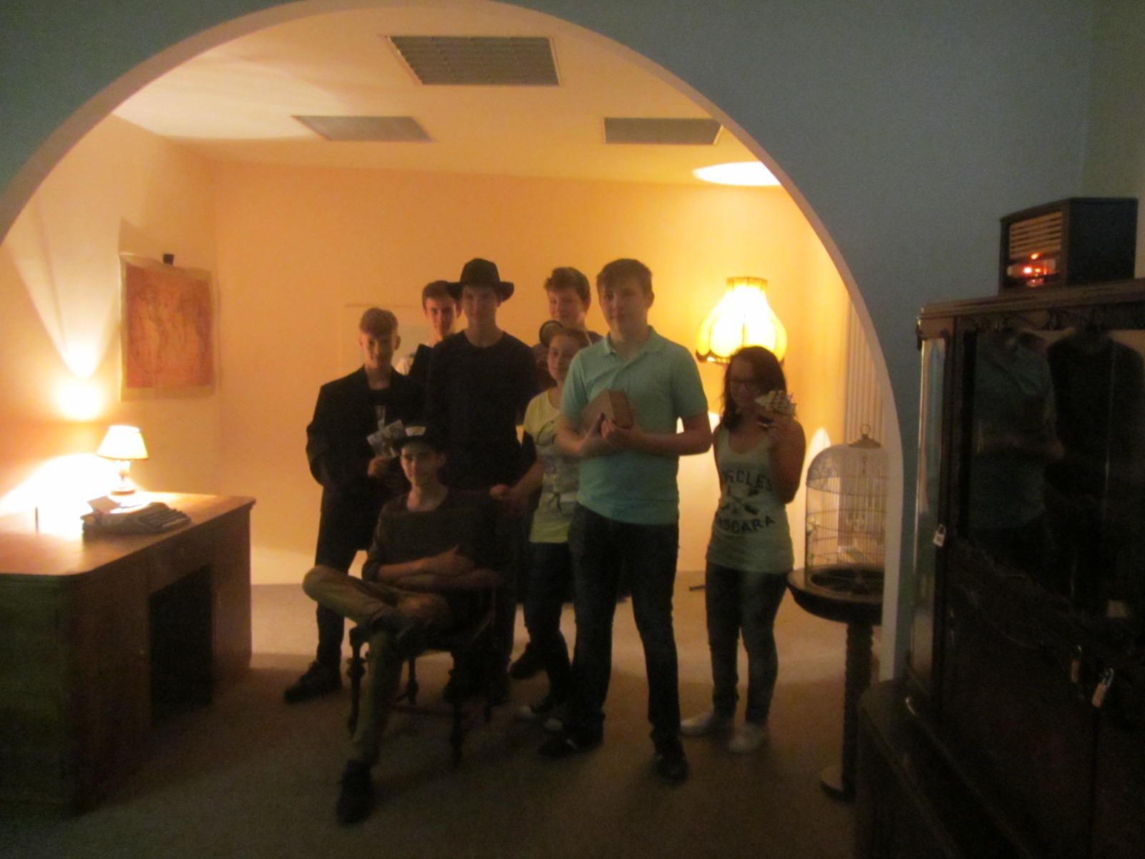

Slide 25
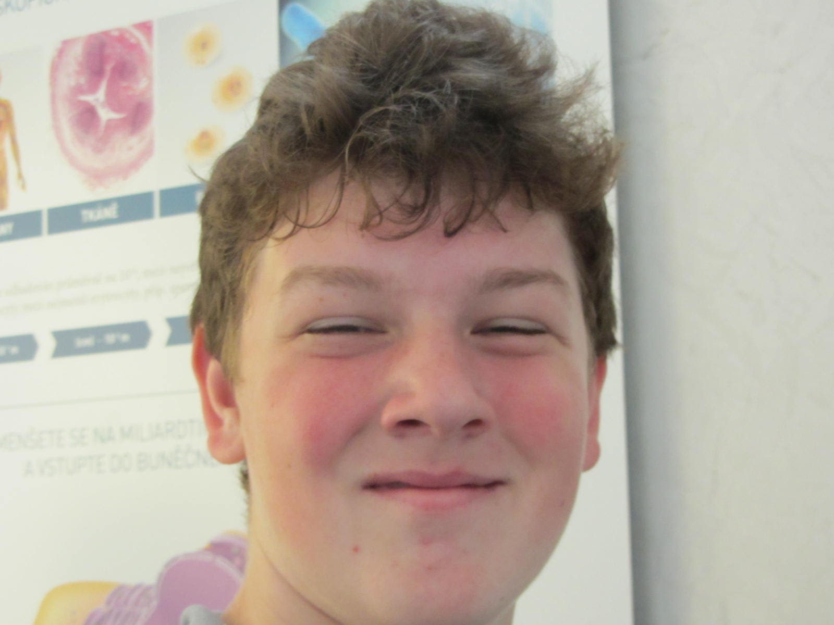
Děkujeme za pozornost

Slide 26
